Slide 1


第四章 集成运算放大电路
4.1 集成运算放大电路概述
4.2 集成运放中的电流源电路
4.3 集成运放电路简介
4.4 集成运放的性能指标及低频等效电路
4.5 集成运放的种类及选择
4.6 集成运放的使用
返回

Slide 2
4.1 集成运算放大电路概述
图4.1.1 集成运放电路方框图
图4.1.2 集成运放的符号和电压传输特性
返回

Slide 3
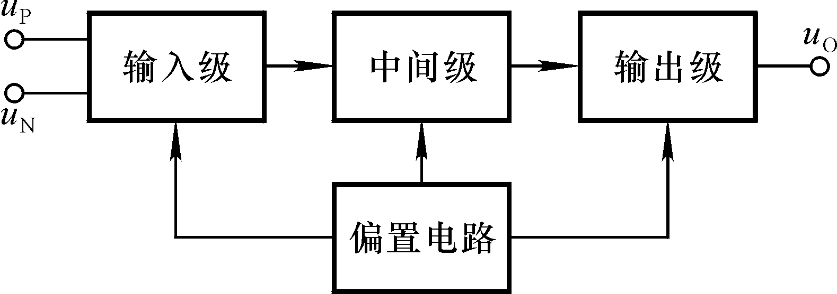
图4.1.1 集成运放电路方框图
返回

Slide 4
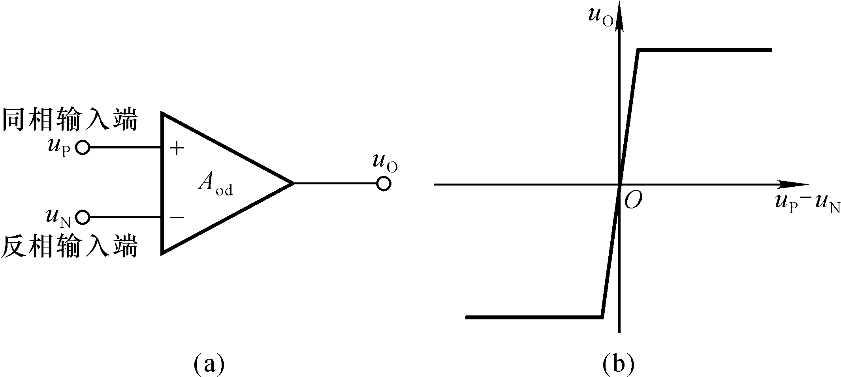
图4.1.2 集成运放的符号和电压传输特性
返回

Slide 5
4.2 集成运放中的电流源电路
图4.2.1 镜像电流源
图4.2.2 比例电流源
图4.2.3 微电流源
图4.2.4 加射极输出器的电流源
图4.2.5 威尔逊电流源
图4.2.6 基于比例电流源的多路电流源
图4.2.7 多集电极管构成的多路电流源
图4.2.8 MOS管多路电流源
图4.2.9 F007中的电流源电路
图4.2.10 有源负载共射放大电路
图4.2.11 有源负载差分放大电路
返回

Slide 6
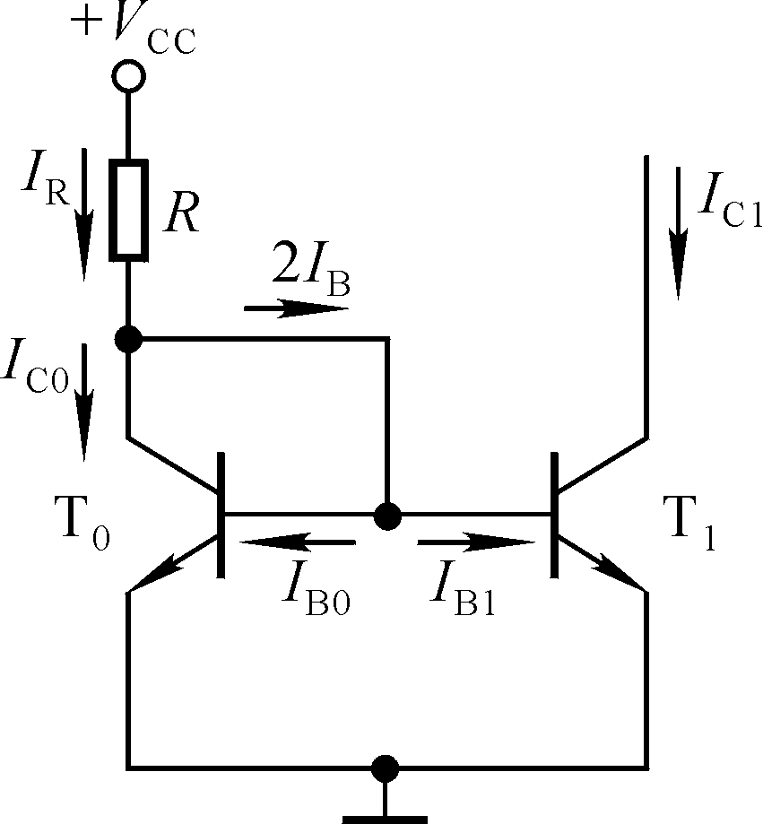
图4.2.1 镜像电流源
返回

Slide 7
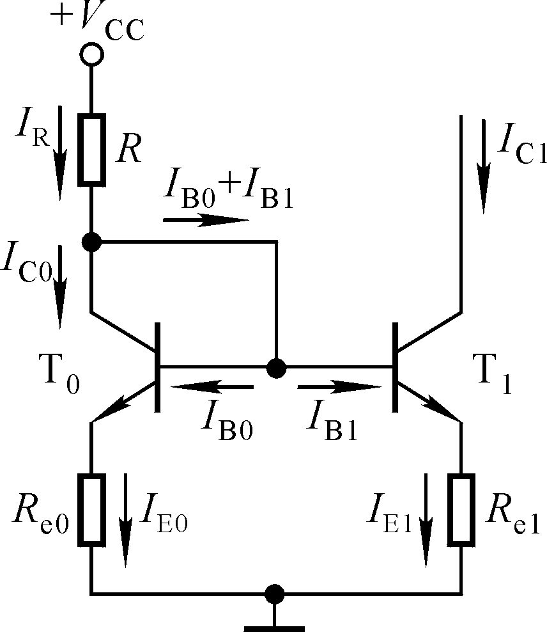
图4.2.2 比例电流源
返回

Slide 8
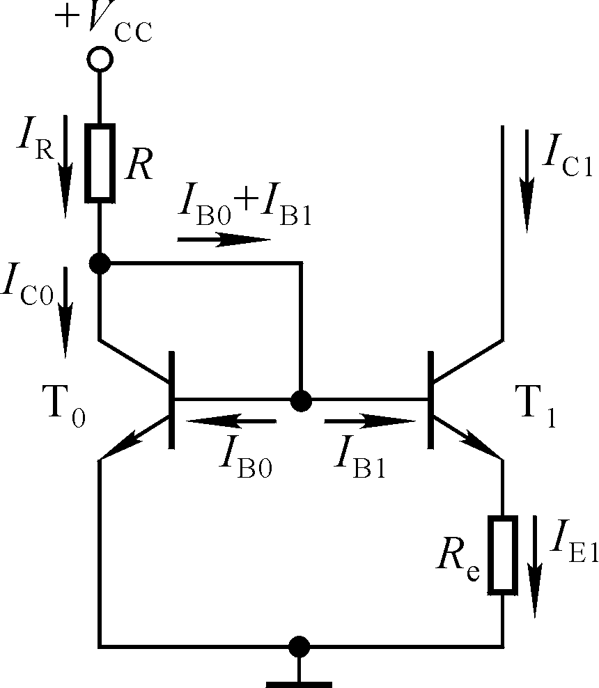
图4.2.3 微电流源
返回

Slide 9
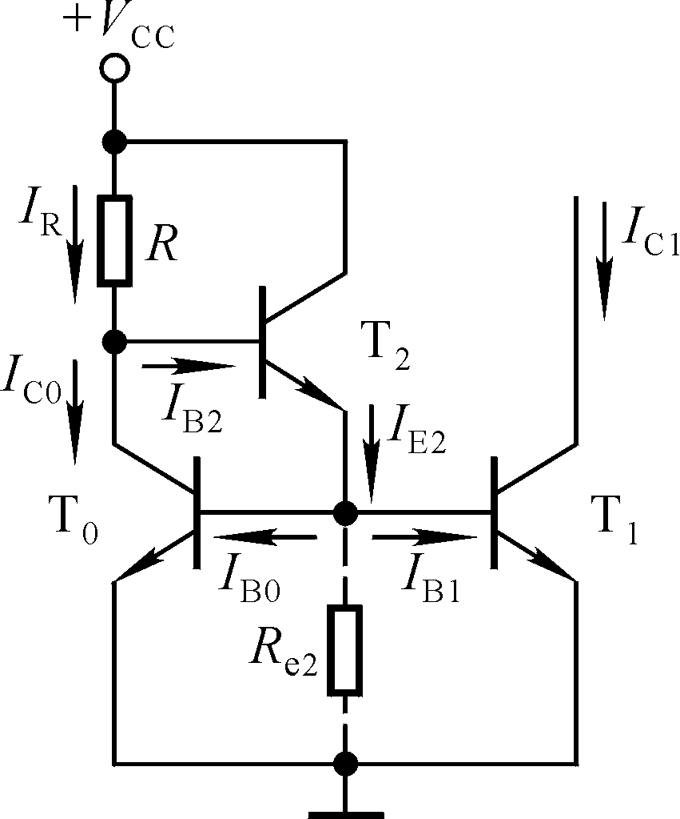
图4.2.4 加射极输出器的电流源
返回

Slide 10
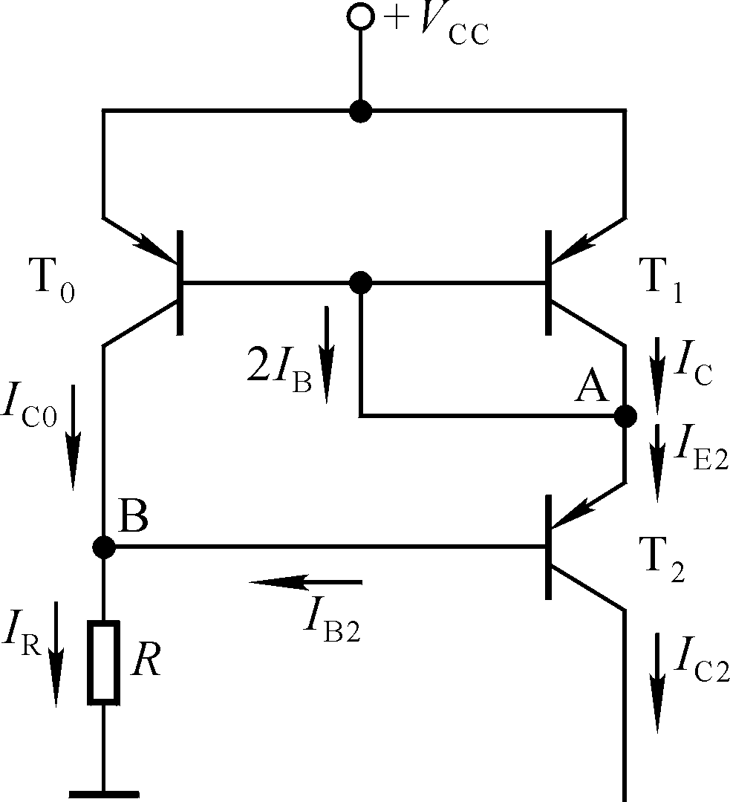
图4.2.5 威尔逊电流源
返回

Slide 11
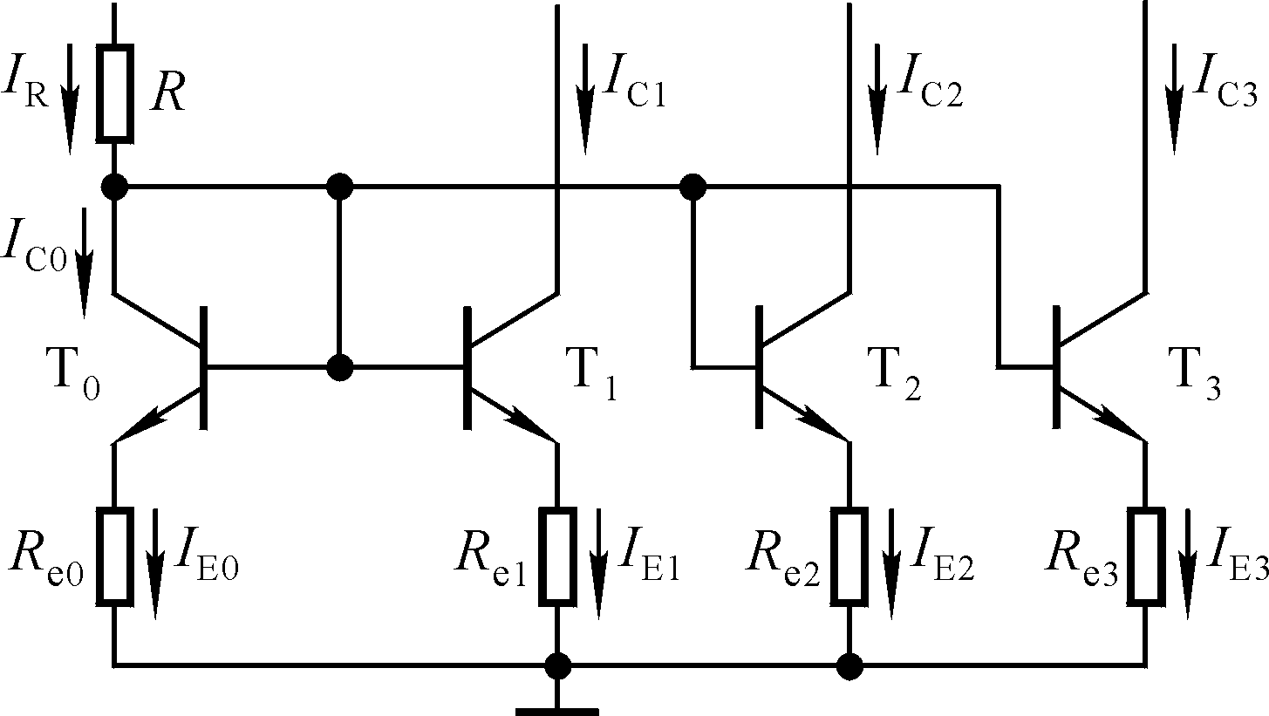
图4.2.6 基于比例电流源的多路电流源
返回

Slide 12
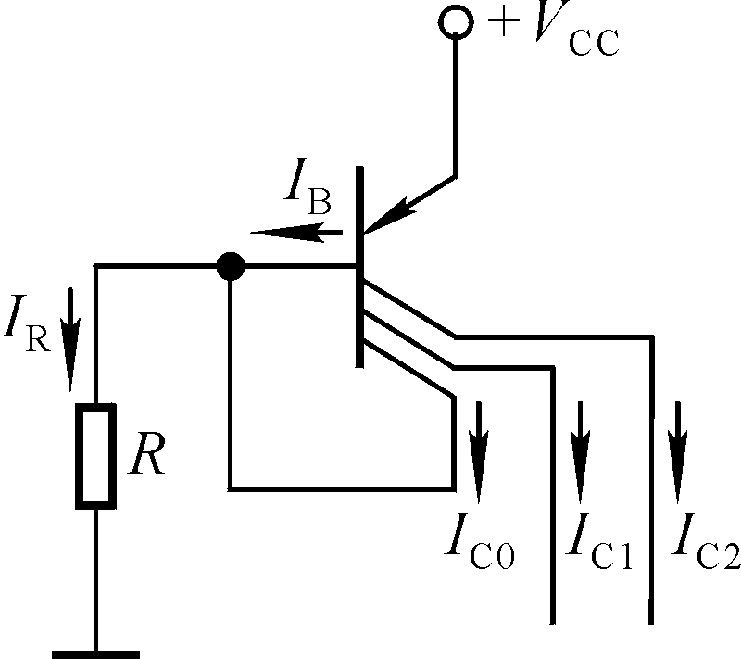
图4.2.7 多集电极管构成的多路电流源
返回

Slide 13
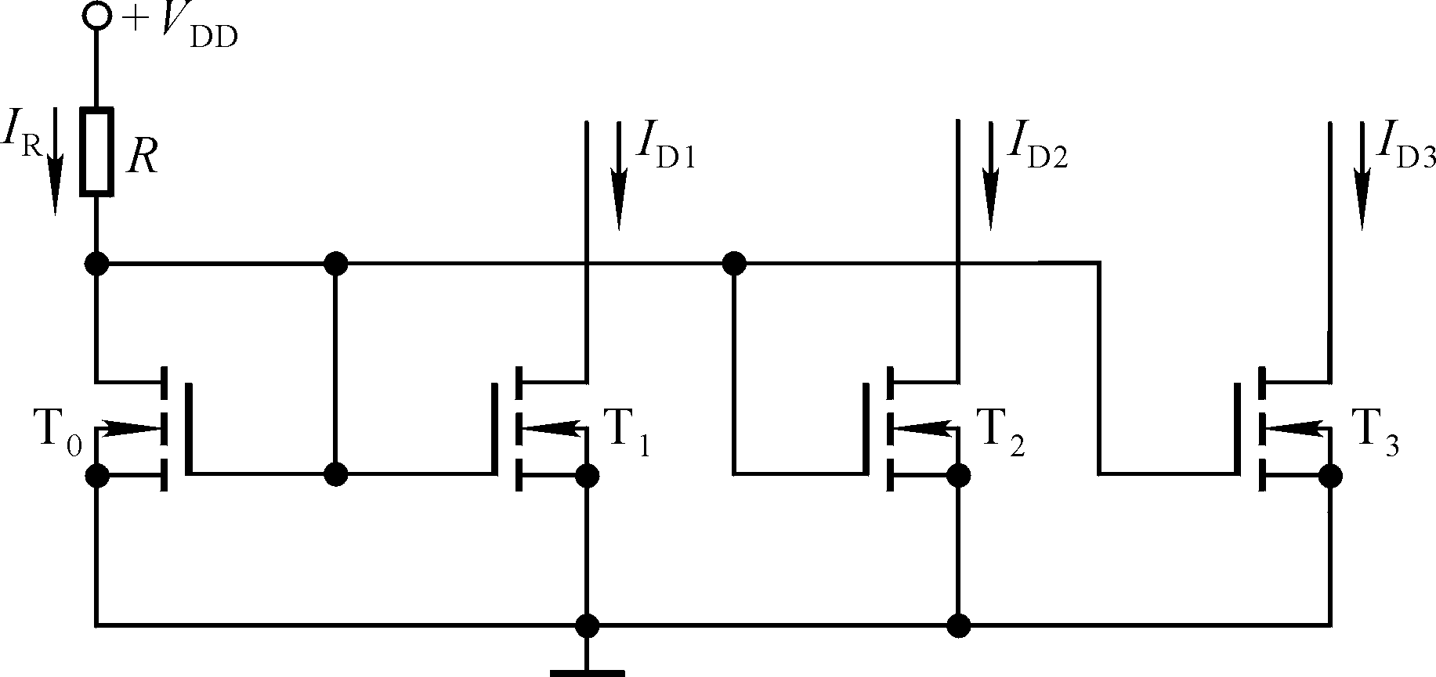
图4.2.8 MOS管多路电流源
返回

Slide 14
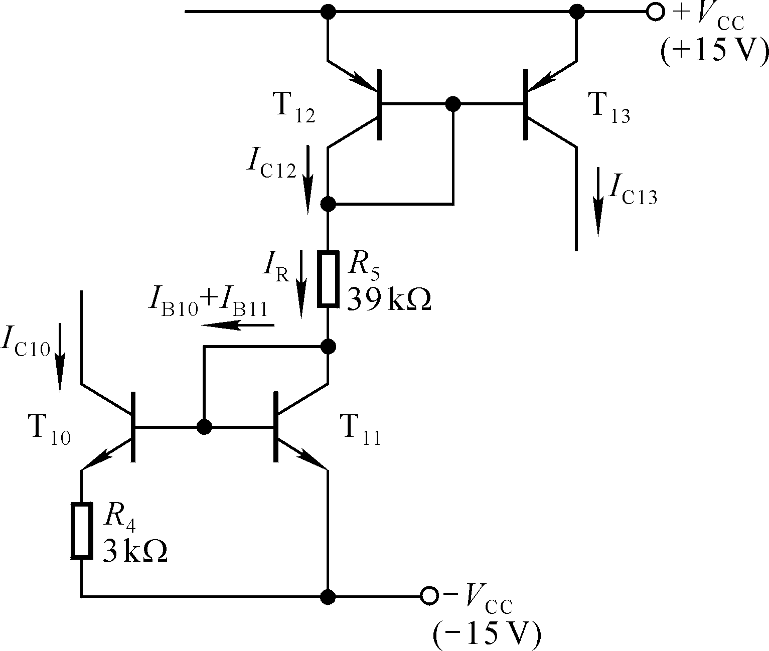
图4.2.9 F007中的电流源电路
返回

Slide 15
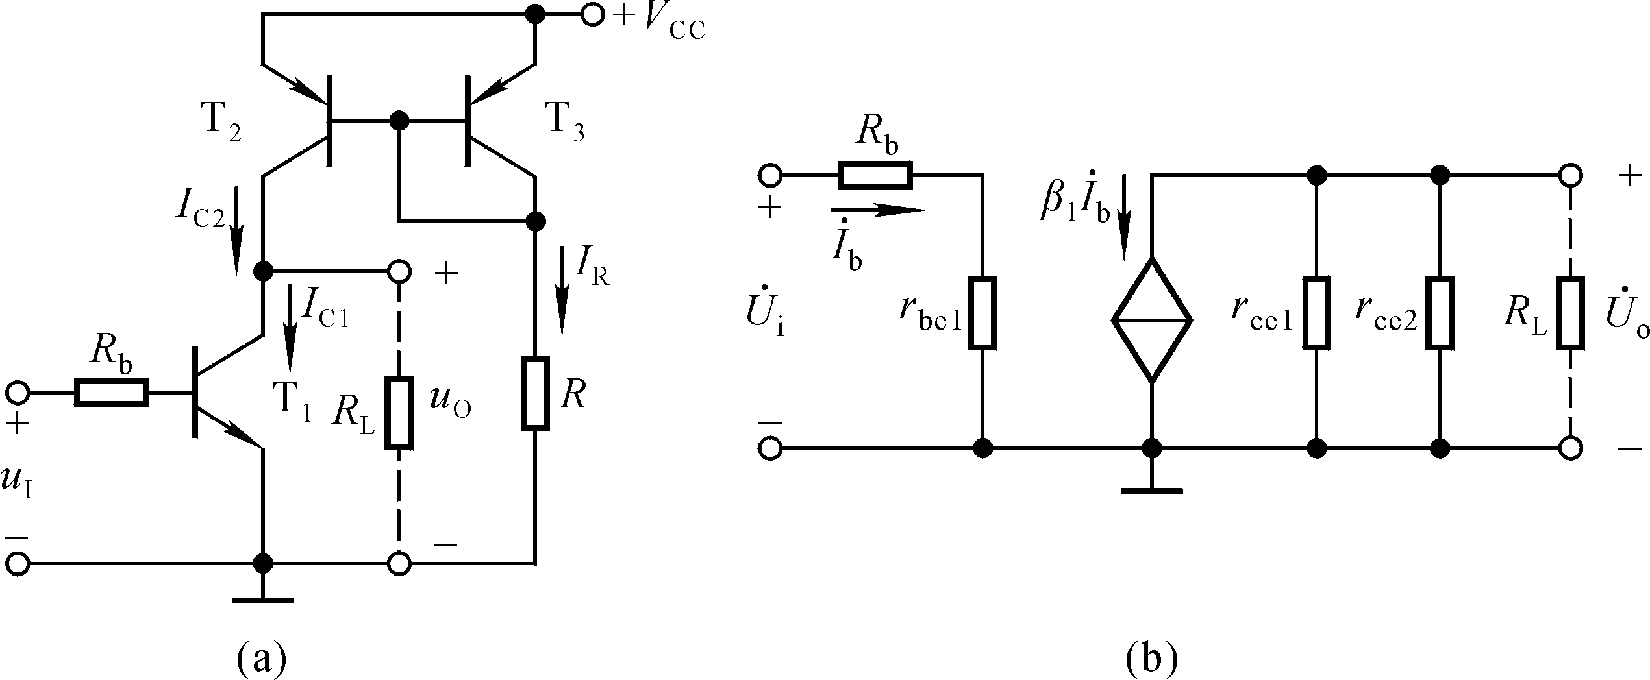
图4.2.10 有源负载共射放大电路
返回

Slide 16
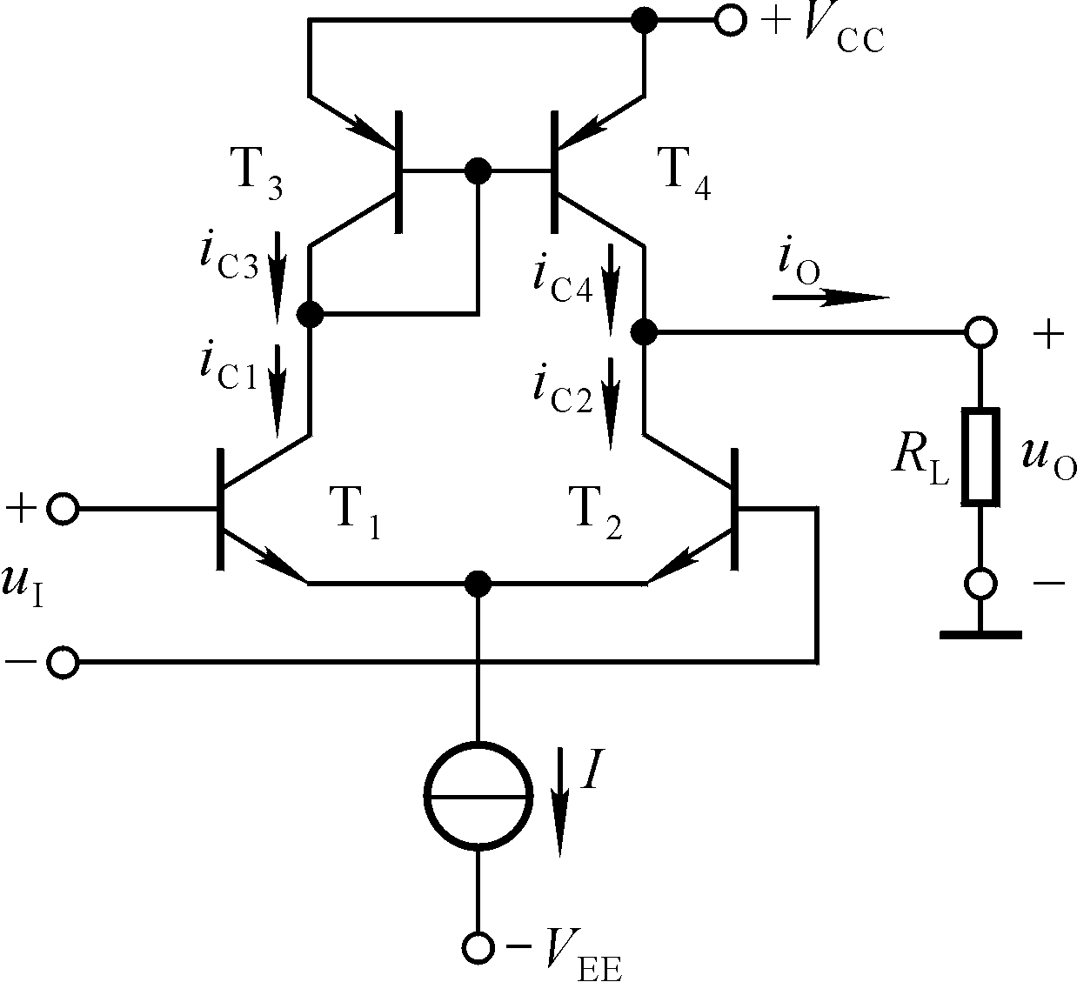
图4.2.11 有源负载差分放大电路
返回

Slide 17
4.3 集成运放电路简介
图4.3.1 F007电路原理图
图4.3.2 F007电路中的放大电路部分
图4.3.3 F324电路原理图
图4.3.4 F324的简化电路原理图
图4.3.5 C14573电路图
图4.3.6 C14573的放大电路部分
返回

Slide 18
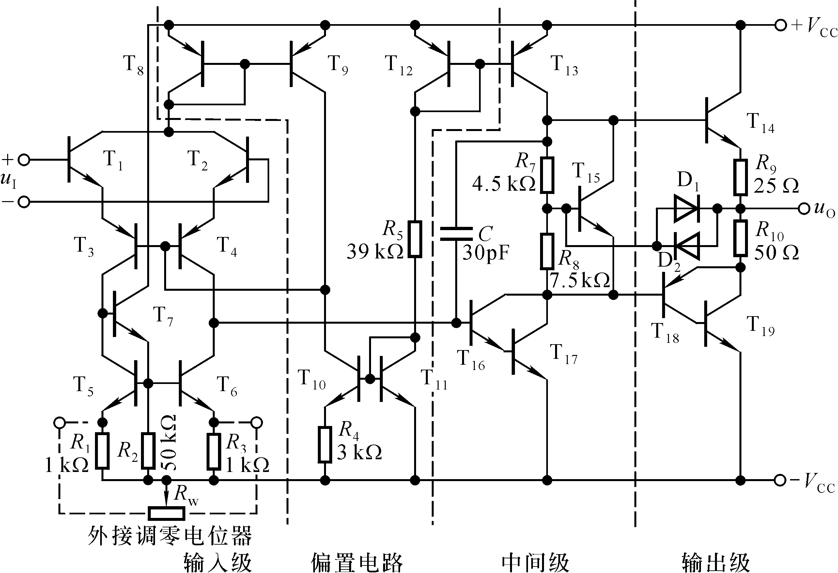
图4.3.1 F007电路原理图
返回

Slide 19
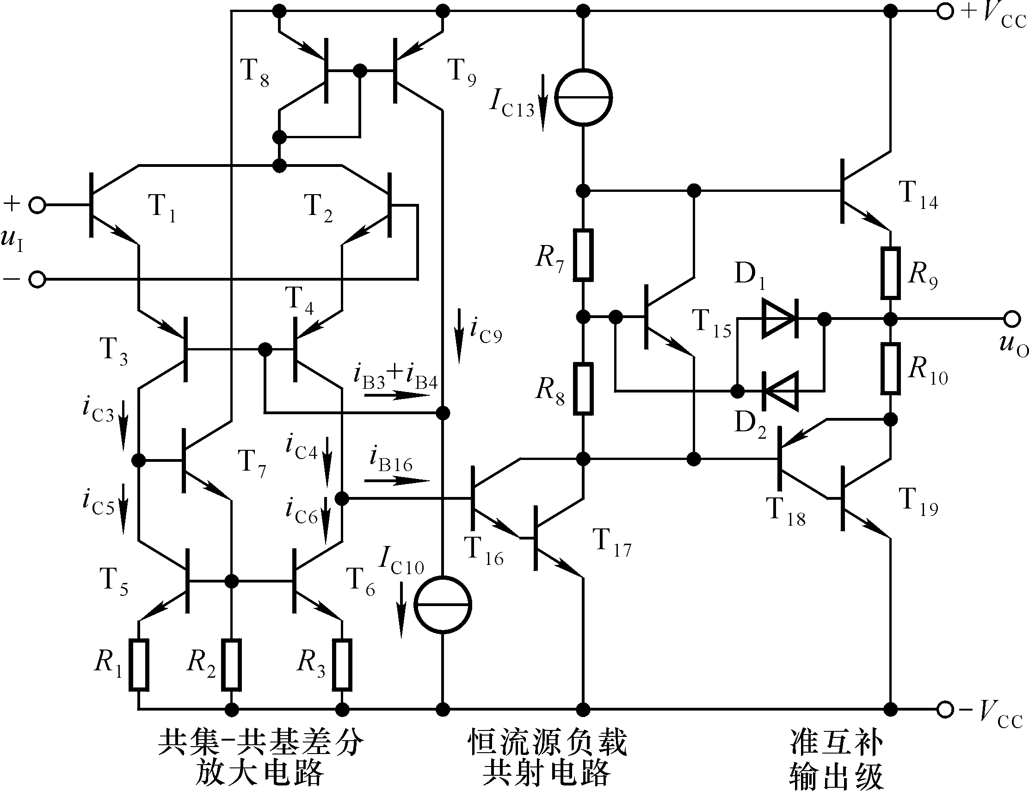
图4.3.2 F007电路中的放大电路部分
返回

Slide 20
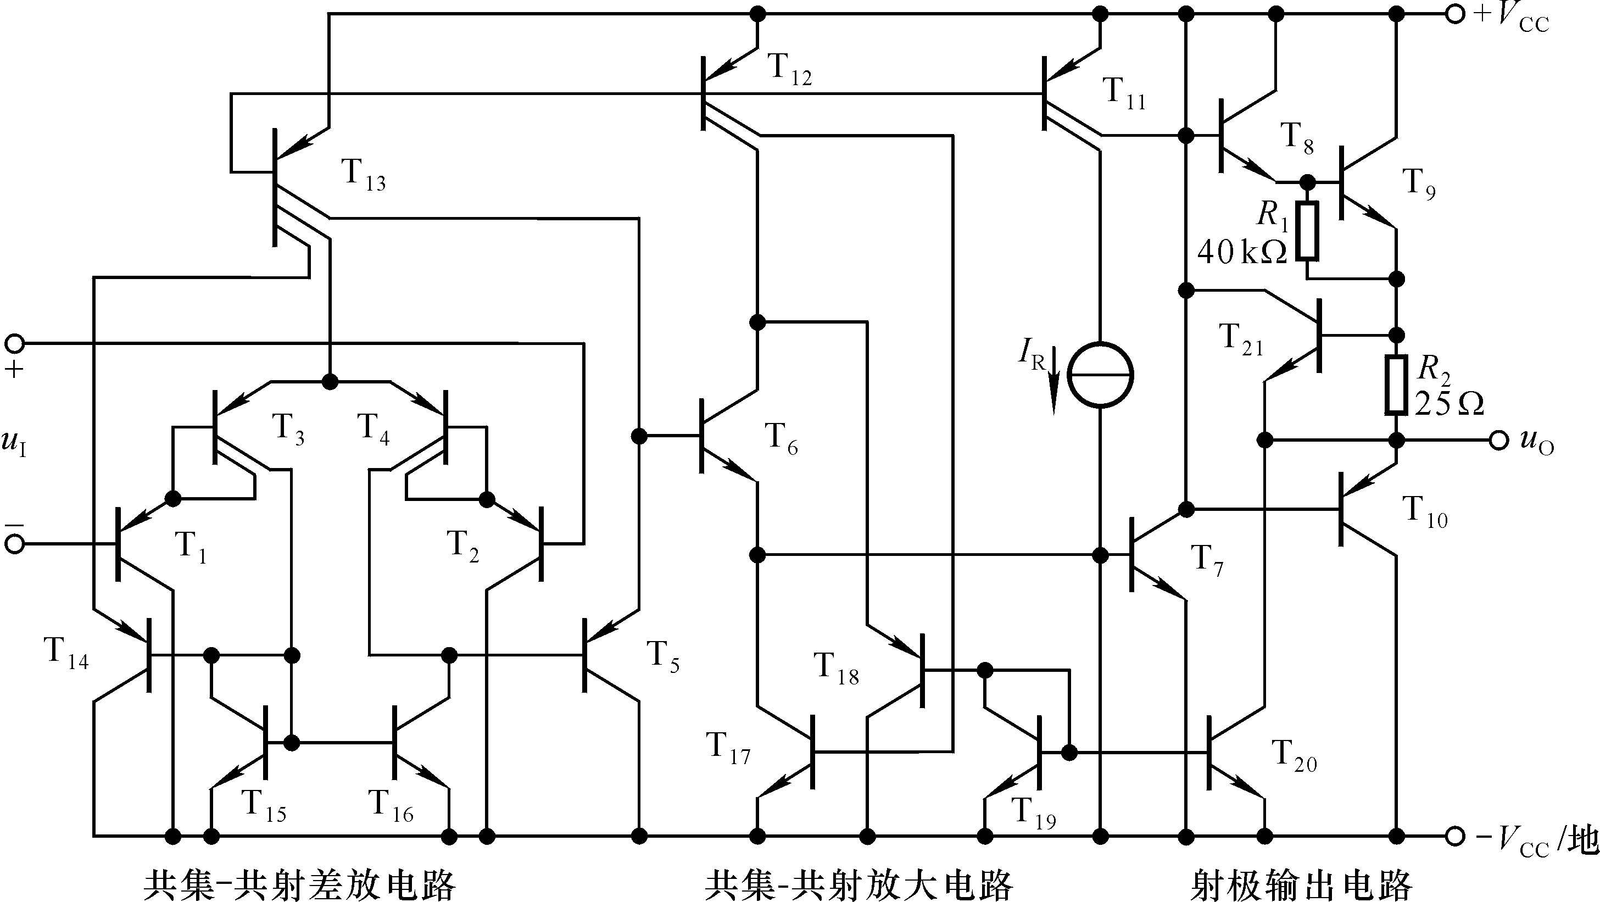
图4.3.3 F324电路原理图
返回

Slide 21
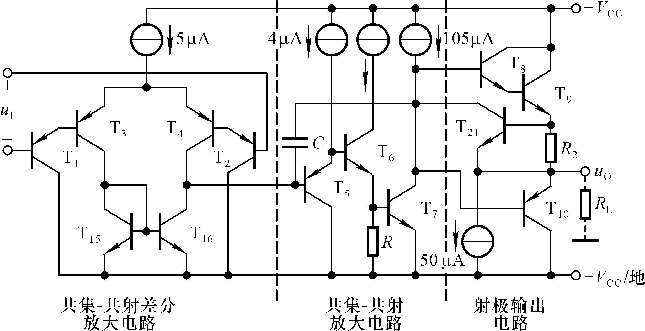
图4.3.4 F324的简化电路原理图
返回

Slide 22
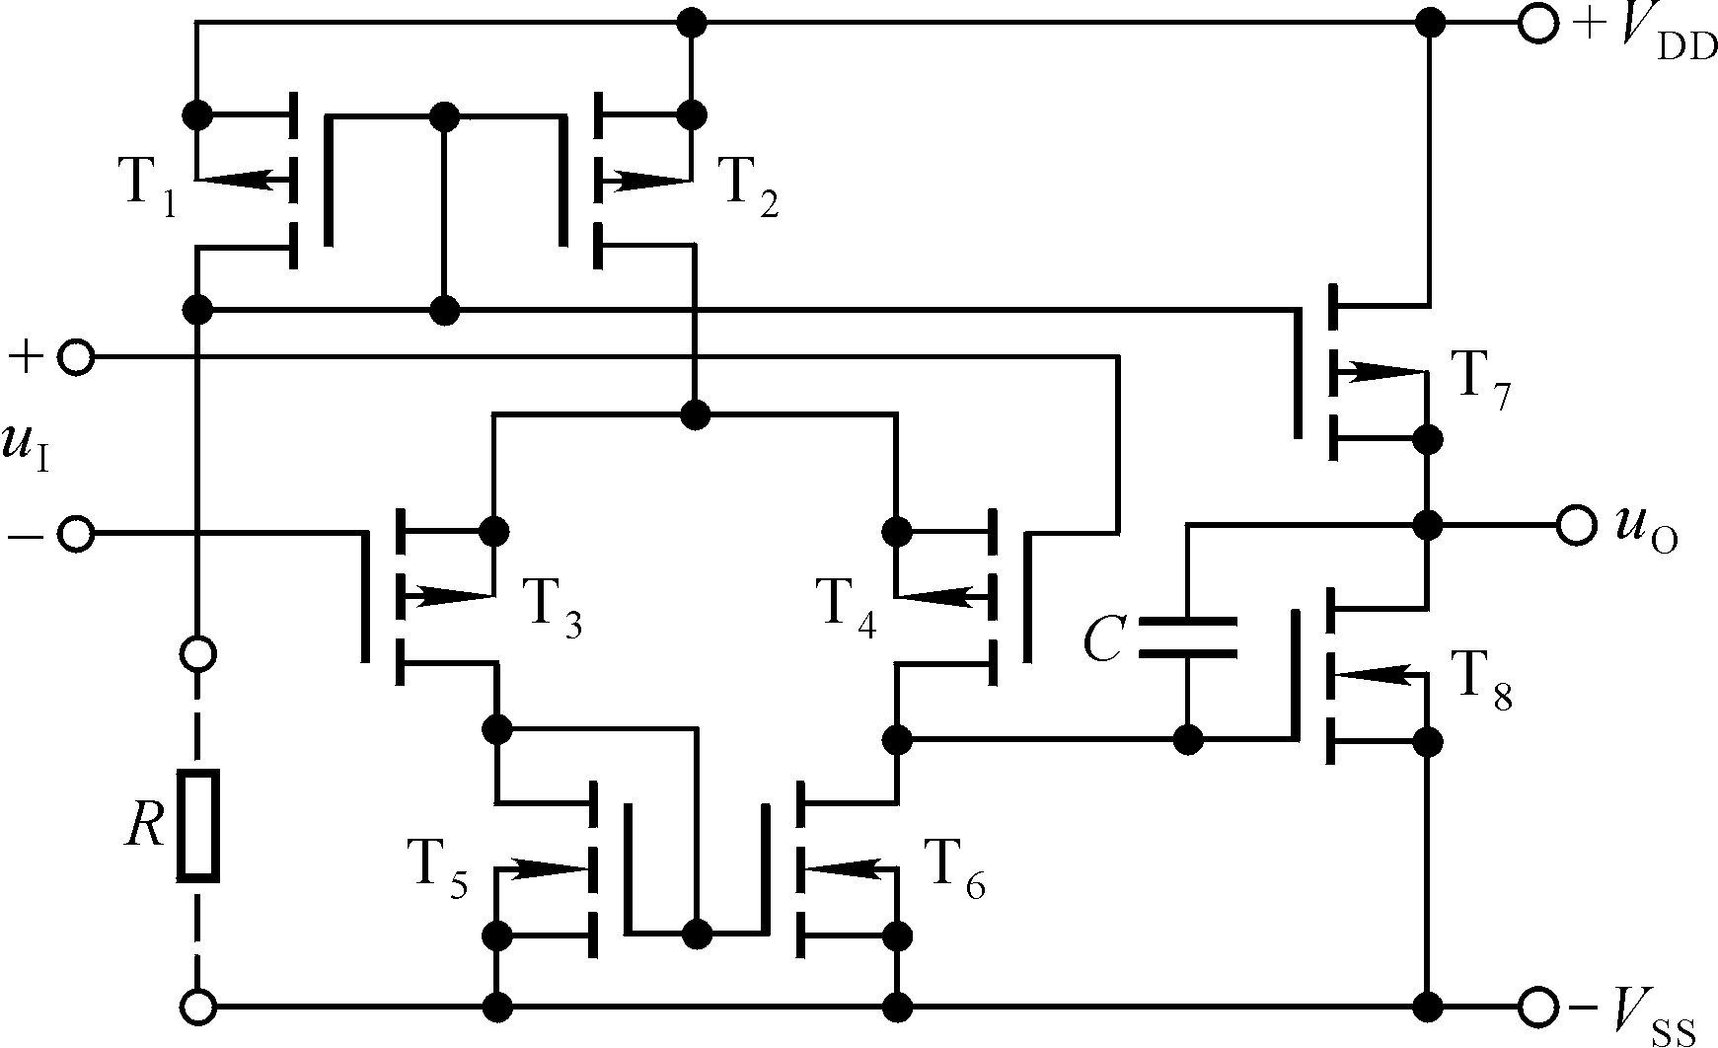
图4.3.5 C14573电路图
返回

Slide 23
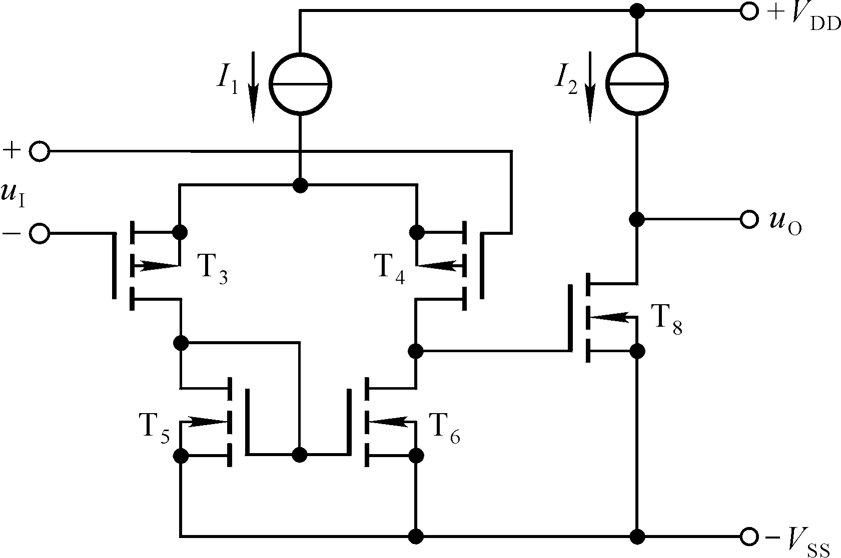
图4.3.6 C14573的放大电路部分
返回

Slide 24
4.4 集成运放的性能指标及低频等效电路
图4.4.1 集成运放低频等效电路
图4.4.2 简化的集成运放低频等效电路
返回

Slide 25
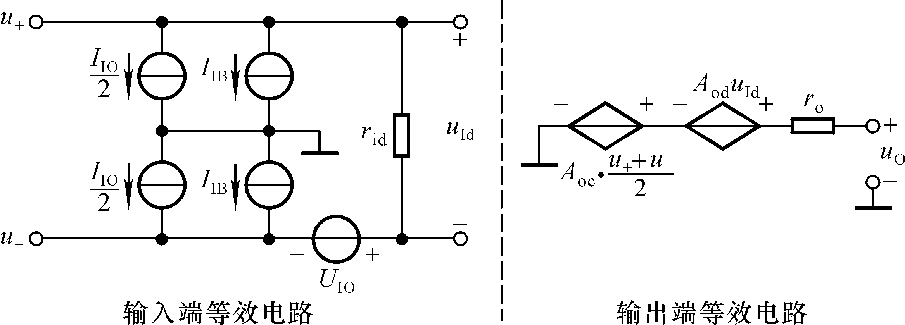
图4.4.1 集成运放低频等效电路
返回

Slide 26
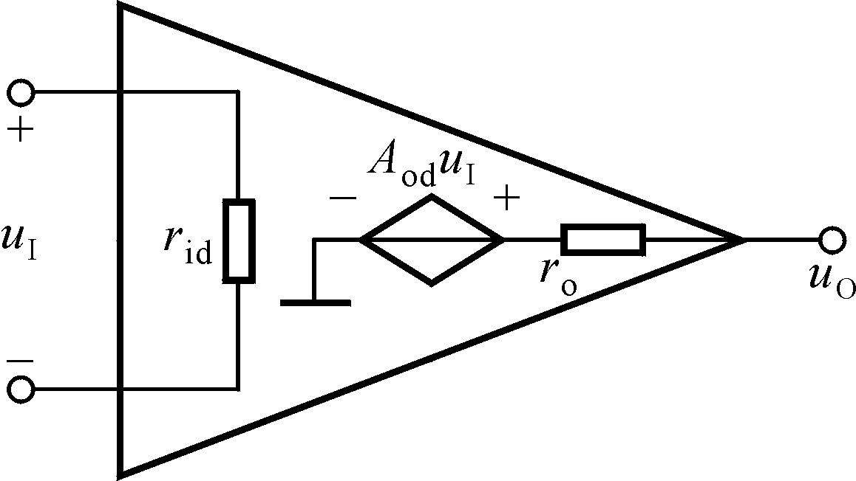
图4.4.2 简化的集成运放低频等效电路
返回

Slide 27
4.5 集成运放的种类及选择
图4.5.1 两通道选通控制运放OPA676的原理示意图
返回

Slide 28
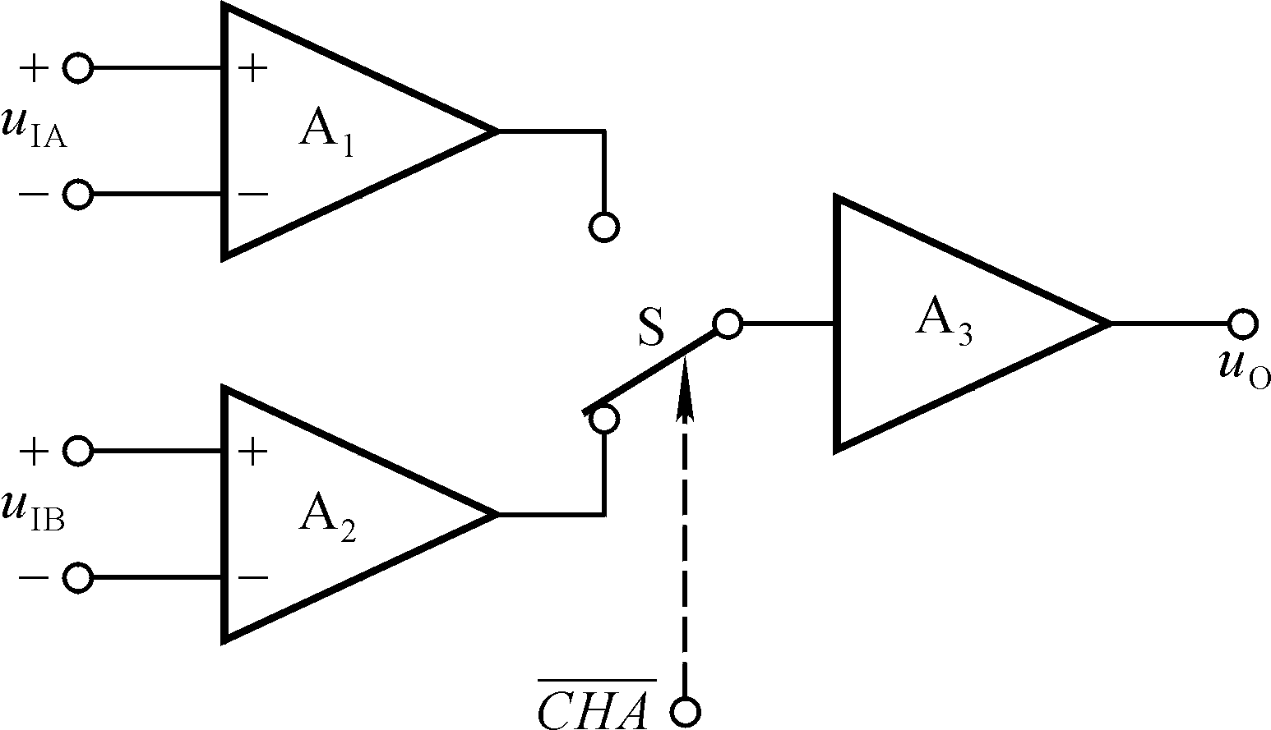
图4.5.1 两通道选通控制运放OPA676
的原理示意图
返回

Slide 29
4.6 集成运放的使用
图4.6.1 输入保护措施
图4.6.2 输出保护电路
图4.6.3 电源端保护
图4.6.4 提高输出电压的电路
图4.6.5 增大输出电流的措施
返回

Slide 30
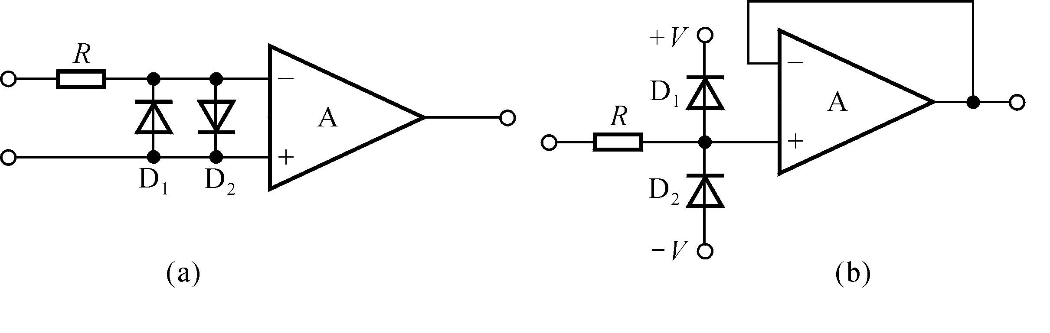
图4.6.1 输入保护措施
返回

Slide 31
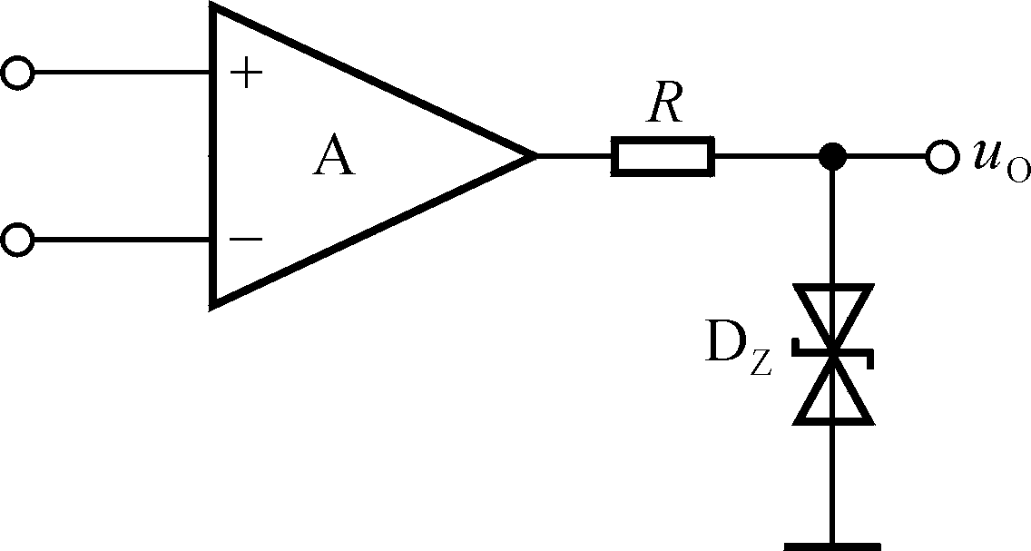
图4.6.2 输出保护电路
返回

Slide 32
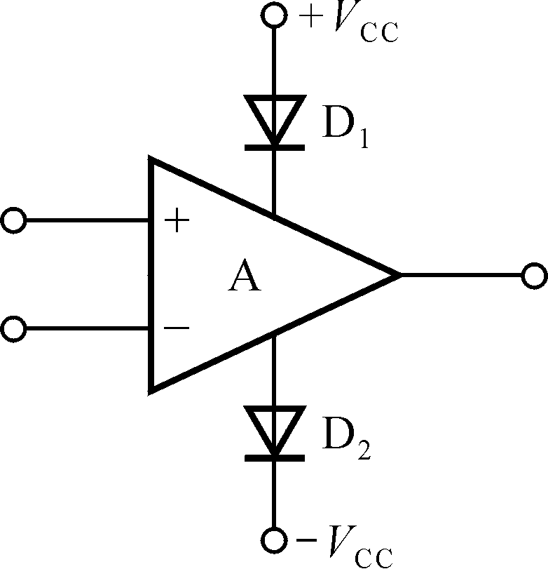
图4.6.3 电源端保护
返回

Slide 33
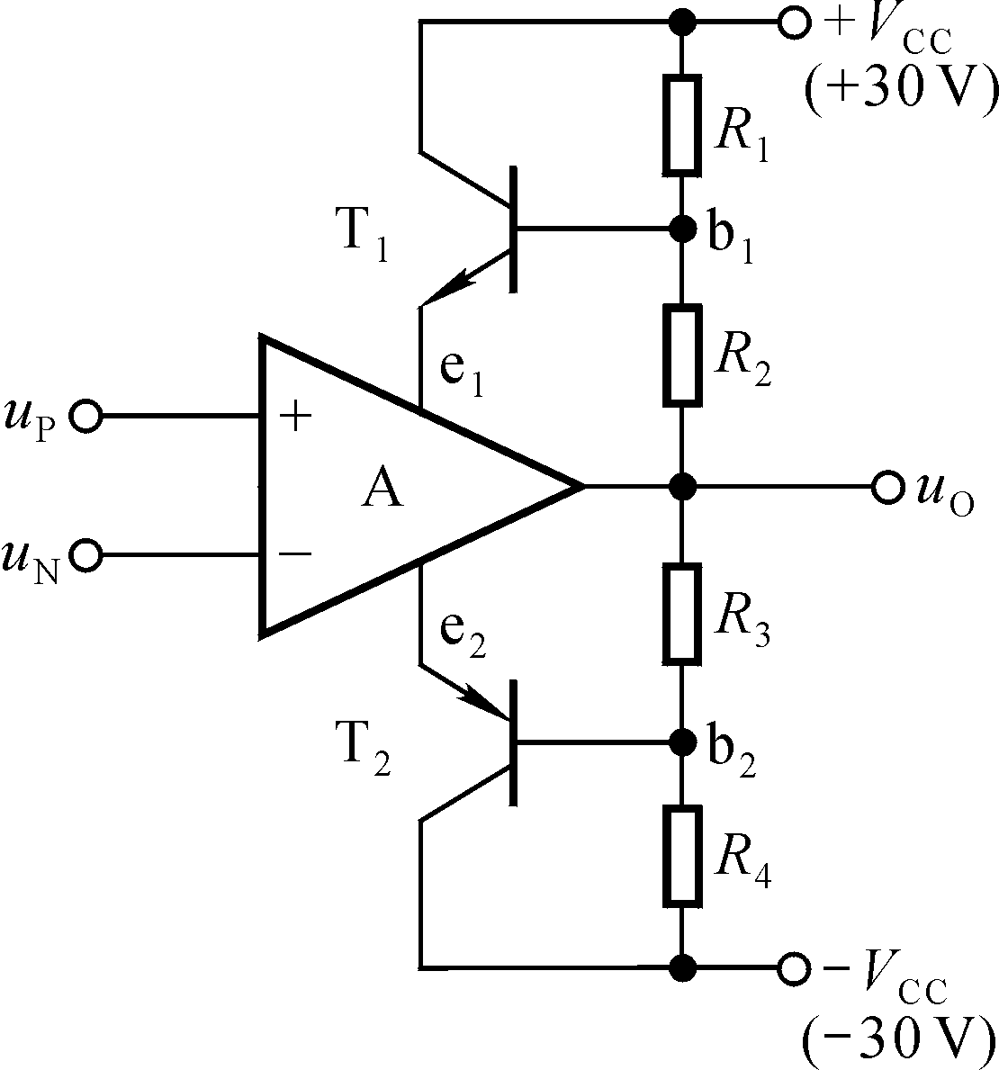
图4.6.4 提高输出电压的电路
返回

Slide 34
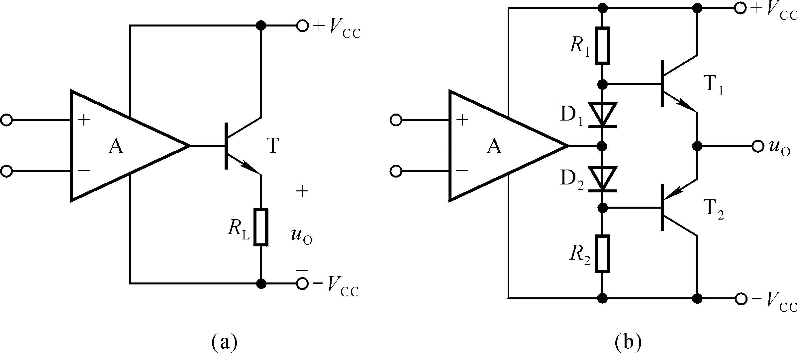
图4.6.5 增大输出电流的措施
返回

